Slide 1

外力作用下的振动 振动习题课
主讲人：王朝祥 | 学 | 校：北京市第八十中学
学 科：物理（人教版） | 年 | 级：高二下学期

Slide 2
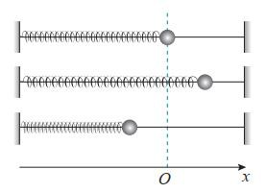
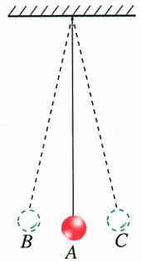
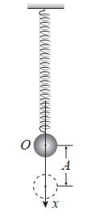
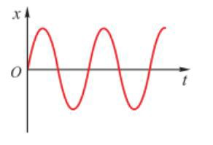
高中物理
固有振动
振动系统不受外力作用，由系统内部的相互作用力提供回复力；
固有频率由系统本身的固有性质决定；
振幅不变，机械能守恒。

Slide 3
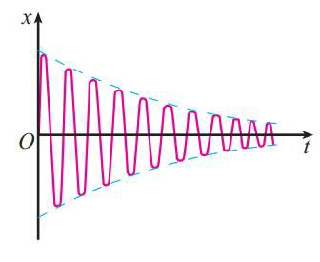
高中物理
一.阻尼振动
系统在振动过程中受到阻力的作用，消耗机械能，振幅减小。这种振动叫做 阻尼振动。
实验1. 观察阻尼振动的图像

Slide 4
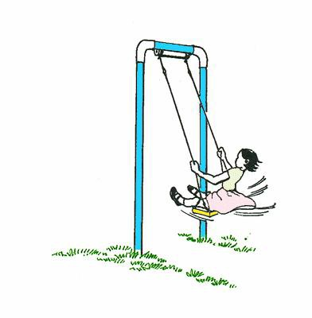
高中物理
二.受迫振动与共振
1.受迫振动
当阻力不能忽略时，可以用周期性的外力作用于振动系统，外力对系统做功， 补充系统的能量损耗，使系统维持等幅振动。
这种周期性的外力叫做驱动力。系统在驱 动力作用下的振动，叫做受迫振动。

Slide 5
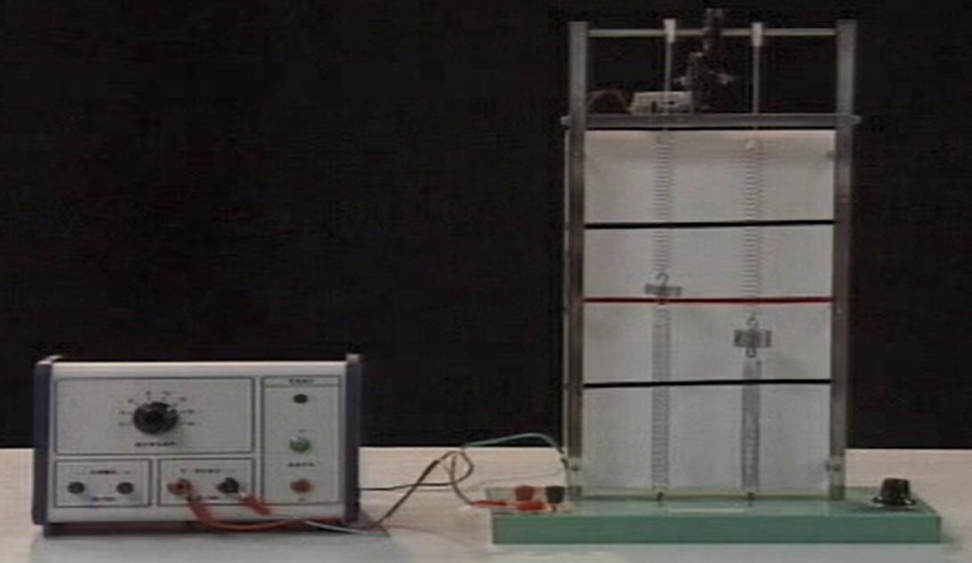
高中物理
二.受迫振动
实验2. 研究受迫振动的频率与振幅
偏心轮
调速旋钮
结论：受迫振动的频率等于驱动力的频率，与振动系统的固有频率无关； 当驱动力的频率等于振动系统的固有频率时，振幅最大，发生共振。

Slide 6
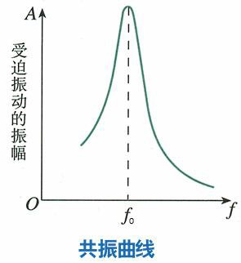
高中物理
二.受迫振动与共振
2.共振
当驱动力的频率等于固有频率时，受迫振动的振幅最大，发生共振。
实验3. 观察摆的共振

Slide 7
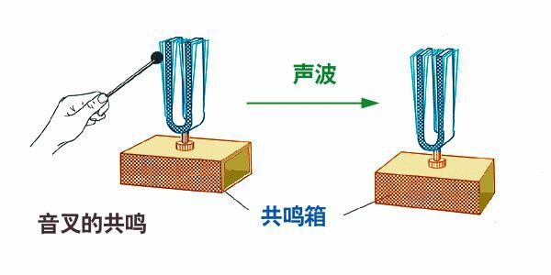
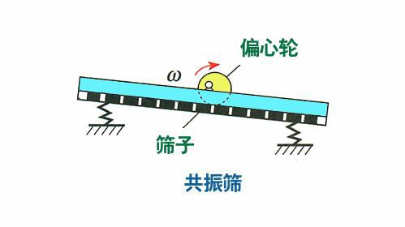
高中物理
二.受迫振动与共振
2.共振
（1）共振的应用：使驱动力的频率接近或等于振动系统的固有频率 如：乐器的共鸣箱、共振筛、转速仪。
实验4. 音叉的共鸣

Slide 8
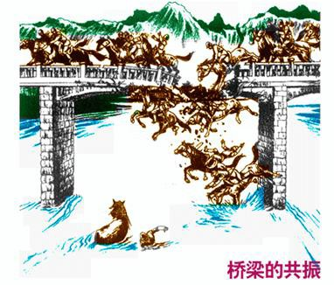
高中物理
二.受迫振动与共振
2.共振
（2）共振的防止：使驱动力的频率远离振动系统的固有频率 如：军队过桥便步走,
火车过桥慢行，使 f << f₀ 。
1831年，一队骑兵通过曼彻斯特附近的 一座便桥时，由于马蹄节奏整齐，桥梁发生 共振而断裂。

Slide 9

高中物理
二.受迫振动与共振
共振的防止
厂房的固有频率应该远离机器振动的频率；
为防止机器振动对人体的伤害（内脏、躯干的固有频率约几赫兹），规定各种 手工操作机械的振动频率必须大于20赫兹；
在高山行军和休息时，不要大声说话， 以避免因空气振动而触发雪崩；
……

Slide 10
高中物理
总结：外力作用下的振动
阻尼振动
受迫振动与共振
受迫振动的特点
共振的防止与应用

Slide 11
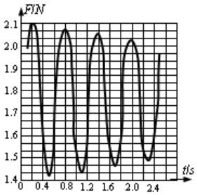
高中物理
例1：将一个力电传感器接到计算机上，可以测量快速变化的力。用这种方法测得 的某单摆摆动过程中悬线上拉力大小随时间变化的曲线如图所示。下列判断正确的有
t＝0.2s时刻摆球正经过最低点
t＝1.1s时摆球正处于最高点
摆球摆动过程中机械能时而增大时而减小
摆球摆动的周期约是0.6s
_{v}2
F − mg cosθ= m
θ
l
答案：AB

Slide 12
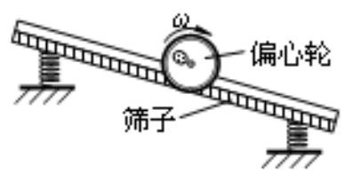
高中物理
例2．如图为共振筛的示意图。筛子自由振动时，完成20次全振动用15s；接通电源， 在某电压下电动偏心轮的转速是120r/min。已知增大电动偏心轮的电压可使其转速提 高，增加筛子的总质量可增大筛子的固有周期。为使共振筛的振幅增大，以下做法 正确的是
降低输入电压
提高输入电压
增加筛子质量
减小筛子质量
f = ⁴ Hz
0
3
f = 2Hz
答案：AD

Slide 13

高中物理
例3．如图所示，固定在竖直面内的光滑圆弧轨道BC所含度数小于10º，其中点O是 圆弧的最低点。D是OC的中点。在OC间和OD间分别固定两个光滑斜面。现将三个 小球（都可视为质点）同时从B、C、D由静止释放，分别沿BO、CO斜面和DO斜面 滑动，它们到达O点经历的时间依次是t_{B} 、t_{C} 、t_{D} ，它们的关系是
A．t_{B} >t_{C} >t_{D} B ．t_{C} >t_{D}> t_{B} C．t_{C} > t_{B} > t_{D} D．t_{C} =t_{D}> t_{B}
T π R
2R cosθ= ¹ (g cosθ)t²
t_{B} = ₄ = ₂
2
R
g
t = 2
θ
g
答案：D

Slide 14
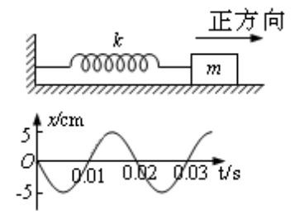
高中物理
例4. 某弹簧振子在光滑水平地面上振动，其振动图象如图所示. 请判断：
写出振动的振幅、周期和频率.
分析第一个T/4内位移、速度、加速度、动能、势能的变化情况.
写出振动方程.
分析t=0.15s时振子的位移、0~0.15s内振 子通过的路程.
x = Asin(ωt +ϕ₀ )
T = 0.02s, t = nT + t′

